Slide 1
Город Торжок (Тверская область). Справочная информация
Город расположен в холмистой местности Валдайской возвышенности на реке Тверце
Проходит автомобильная дорога «Россия», соединяющая Москву с Санкт-Петербургом, и в 45 км пролегает железнодорожная магистраль Москва-Санкт-Петербург, с которой город связывает ветка железной дороги
Отдаленность 236 км от Москвы, 473 км от Санкт-Петербурга и 60 км от Твери
Численность населения на 01.01.2015 – 46 690 чел
Древнее славянское поселение на территории Торжка возникло на рубеже IX - X веков
70 объектов культурного наследия федерального значения, 90 объектов регионального значения и более 100 вновь выявленных
Крупные архитектурные сооружения и комплексы Торжка созданы по проектам знаменитых архитекторов К.И.Росси, Н.А.Львова, И.Ф.Львова, П.Р.Никитина
В городе сочетается очарование средневековой планировки и величие классической архитектуры

Slide 2
Подпроект «Создание на основе фрагмента городской структуры центра культурно-туристического развития исторического поселения».
Цель подпроекта – повышение туристической привлекательности города за счет реставрации, благоустройства городской среды и наполнения неиспользуемых в настоящее время зданий функциями, связанными с историей, промыслами и уникальными чертами Торжка.
Основные направления работы
Реставрация и реконструкция с приспособлением под нужды учреждений культуры четырех объектов, включающих четыре объекта культурного наследия.
Работы по благоустройству улиц, площади и скверов, включая замену покрытия дорог, тротуаров, укрепление склона, воссоздание гранитной лестницы, устройство ливневой канализации, установка малых архитектурных форм, устройство освещения и т.д. Площадь благоустраиваемой территории – 44 480 кв. м.

Slide 3
Подпроект «Создание на основе фрагмента городской структуры центра культурно-туристического развития исторического поселения». Фрагмент городской структуры «Путевой дворец»
Путевой дворец, XIX в.: здание дворца, северный флигель, южный флигель, ограда с воротами (ул. Степана Разина, дома 24, 26, 28)
Присутственные места, 2-я пол. ХVIII в.: главный корпус, флигель, ограда, двое ворот (пл. Революции, дома 2 и 4)
Дом городничего и казначея, 2-я пол. XYIII в.: главный дом, флигель, ворота, ограда (пл. Революции, дома 1 и 3)
Комплекс зданий на Тверецкой набережной (ул. Красная гора, дом 1 и Тверецкая наб., дом 15)

Slide 4
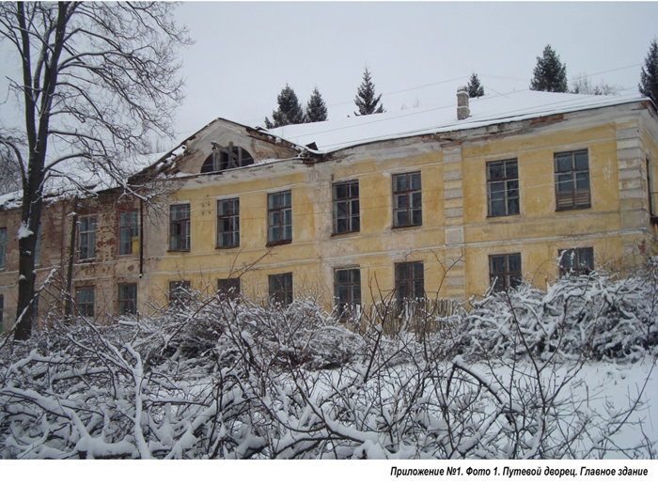
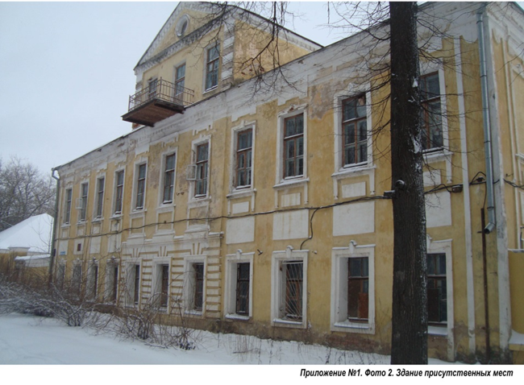
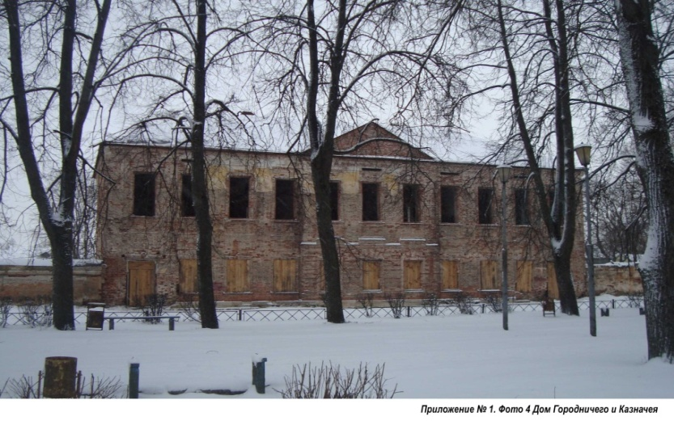
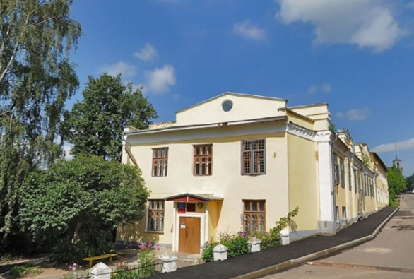
1
Путевой дворец
2
Присутственные места
Дом городничего и казначея
4
Комплекс зданий
на Тверецкой набережной
3

Slide 5
Подпроект «Создание на основе фрагмента городской структуры центра культурно-туристического развития исторического поселения»
Результаты подпроекта
Сохранены объекты культурного наследия и существенно улучшен внешний облик центральной части города.
Увеличилось число объектов посещения культурно-познавательного туризма.
В «Путевом дворце» создан культурно-выставочный и событийный центр, размещена библиотека, медиа-центр, конференц-зал, туристско-информационный центр и кафе.
В «Присутственных местах» открыт центр ремесел с мастерскими, экспозиционными залами и интерактивными обучающими программами.
В «Доме городничего и казначея» созданы музейные экспозиции «История под вашими ногами» и «Прогулки по старому Торжку».
В Комплексе зданий на Тверецкой работает центр творческого развития детей и молодежи.

